Slide 1
ITSM4SME
Управление на IT услугите за малки и средни предприятия в Дунавския регион
Миролюба Маджарова
Институт за изследвания и развитие, София

Slide 2
Проектът itsm4sme
Продължителност октомври 2013 – септември 2015
EU-Програма Lifelong Learning Leonardo da Vinci Transfer of Innovation
Бюджет на проекта 400.000 Euro
EU-Финансиране 300.000 Euro

Slide 3
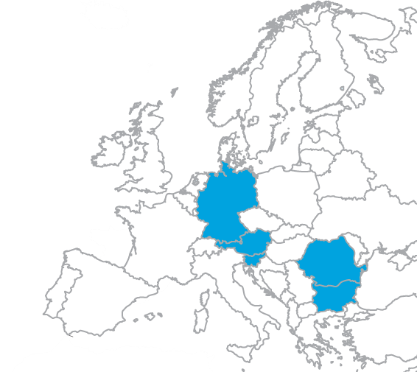
Консорциум на проекта
DE-Heilbronn
DE - Birenbach
RO-Tirgu-Mures
AT-Vienna
SI-Ljubljana
BG-Sofia

Slide 4
цели на ITSM4SME
Продължаване на успешния проект INTERREG IT INNOTRAIN в региона на река Дунав.
МСП трябва да станат по - осведомени за управлението на ИТ услугите.
30 тренинг курсове, около 240 участници - обучение в прилагане и използване на управление на IT услуги в България, Словения и Румъния.
Осигуряване на постоянен обмен на знания и опит между ИТ мениджърите на регионално и европейско ниво.
Предвиденото въздействие - въз основа на подобряването на ITSM умения на обучаваните и по-доброто ниво на ефективност в малките и средни предприятия - е подкрепата на иновациите, заетостта и конкурентоспособността в региона на река Дунав.

Slide 5
ITSM4SME: Внедряване на IT концепцията от проекта innotrain
.
Осмисляне
Използвани ITSM методи
COBIT eTOM
MOF
ITIL
CMMI
TOGAF
…
Концепт за тренинг
+
Опростен ITSM метод
Опростяване
Преодоляване на различията в управлението на ИТ услуги
Notes:
Ето как изглежда нашата ITSM4SME рамка
подходът INNOTRAIN IT е да не се развиват и учат "нови" стандарти ITSM. По-скоро, INNOTRAIN IT обединява концепциите на различните ITSM стандарти, които са наистина от значение за малките и средни предприятия и ги прави достъпни в значително опростена версия. Освен това, съдържанието се преподава в курсове за обучение и уеб-базирани учебни звена по начин, който е специално адаптиран към ITSM начинаещи от бизнеса и ИТотделите
По този начин, основният принцип е намаляване на сложността на съществуващите рамки и методи, до голяма степен се въздържа от английските технически термини вместо това използва лесен за разбиране вид. Въпреки това, остава насочваща съвместимост със съществуващите рамки: Ако една компания расте и се нуждае от по-широки ITSM процеси, може да се основава на съществуващите процеси и всеобхватни стандарти (например ITILv3).

Slide 6
Резултатите от проекта INNOTRAIN – основания за ITSM4SME
… IT персонал от малките и средни предприятия, прилагащиITSM са в състояние да управлява 20% - 40% повече IT работните места?
…процесите в МСП използващи ITSM са 5 пъти по-често оптимизирани ?
…едно МСП използващо ITSM създава 2,5 пъти повече иновации?
Научете повече на: www.innotrain-it.eu → Downloads

Slide 7
Itsm подкрепа за мсп
Планиране на IT / бизнес стратегия
Интеграция и ориентация на ИТ
Въвеждане на процеса на оптимизация на ИТ
Надзор на ИТ ефективността и ефикасността
Изясняване на приноса на стойност на ИТ
Подобрено "Управление на промяната"
Подобряване на "опции за снабдяване"
съответствие
Notes:
Чрез въвеждането на прости принципи ITSM, МСП могат да управляват своите ИТ процеси и ИТ услуги ефикасно и ефективно и по този начин предоставят на потребителите с оптимално IT оборудване, което е по-малко податливо на прекъсване и по този начин също така по-рентабилно в дългосрочен план. Опростени методи ITSM, както са представени в този онлайн урок могат да подкрепят МСП в следните точки:
▪ Планиране IT / бизнес стратегия. Именно за малките и средни предприятия, планиране напред е важно. Следователно, IT картината трябва да бъде структурирана така, че да може да реагира гъвкаво на променящите се изисквания на бизнес процесите. Целта е да се интегрират и да се уеднаквят IT, така че да осигурява оптимална подкрепа за бизнес цели
▪ Въвеждане на процес на IT оптимизация (Непрекъснато подобрение на услугите). Промени на бизнес процесите и новите технологии се преразглеждат непрекъснато. Нещата, които изглеждат "оптимални" днес вече може да са остарели утре.
▪ ИТ Мониторинг на ефективността и ефикасността на базата на ясни показатели за изпълнение. Вие не може да управлявате това, което не може да се измери. Поради това, за малките и средни предприятия, е важно да се определят съответните показатели за ефективност и експлоатационни данни (известни като ключови показатели за ефективност - KPI), за да провери качеството на ИТ услугите и предприемане на съответни мерки.
▪ да е ясно каква стойност се внася от IT. В много случаи тя се разглежда само като фактор за разходите; Ето защо, малки и средни предприятия често намаляват разходите в най-неподходящите места. Въпреки това, ако добавената стойност на IT ясно се вижда, решението за инвестиция е на различна основа. Подобрено управление на промяната. Всички сме запознати със ситуацията: скоро след като нов компютър или софтуерна програма, е закупена, тя вече не работи по начина, по който би трябвало. ITSM процеси помагат на МСП да определят тези видове проблеми, преди те да се появят и да ги елиминират директно. По-добри аутсорсинг, инсорсинг и интелигентни възможности за снабдяване. МСП, не може и не трябва да се занимава по всички ИТ въпроси, само, чрез обширни връзки за управление на твърде много ресурси. ITSM дава МСП начин лесно да се определи кои ИТ услуги следва да бъдат възложени на външни изпълнители. То също помага да управлявате външни доставчици на услуги, така че да не е нито прекалено голям, нито прекалено малък капацитет.
▪ Правно осигуряване (IT съобразяване). МСП са обект на все по-голям брой нормативни актове, свързани с данни и ИТ (например закон за защита на данните) ; при отпускането на кредити, IT картината на компанията също играе все по-важна роля (виж Базел II). Ако МСП следват ITSM философия, те ще бъдат в съответствие с много от тези регламенти, и това ще му се отрази

Slide 8
ИТ услуга?
ИТ услугата предоставя добавена стойност, основана на ИТ в подкрепа, оптимизация, опростяване или дори операционализиране на бизнес процеси.
ИТ услуга се дефинира в "Бизнес перспектива", а не от гледна точка на ИТ.
Пример:
Предоставяне на работно място
Осигуряване на Система за управление на връзката с клиентите
Изготвяне на месечни доклади

Slide 9
Моделът ITSM – в полза за малките и средни предприятия
Управлението на ИТ услугите гарантира, че организацията има способността да реагира гъвкаво, бързо и ефективно към променящите се условия, непредвидени събития или нови бизнес изисквания;
Процесите и производителността се оценяват непрекъснато, за да се позволи идентифицирането на възможности и реализация на оптимизации;
Възприема технологията като "фактор" за подобряване на бизнес процесите;
Включва активно ИТ в стратегическите решения;
Разработва добро разбиране за бизнес изискванията;
Дава път на иновациите на ниво процес и продукт.

Slide 10
Моделът ITSM – в полза за малките и средни предприятия
Интеграция и обвързване на ИТ с бизнес стратегията;
По-голяма прозрачност по отношение на време и разходи;
Демонстрация на добавената стойност на ИТ;
Намаляване на ИТ натоварването и разходите;
Въвеждане на процес на оптимизация на ИТ;
Подобрения в управлението на техническата промяна;
Подобрени възможности за източници;
Съответствие и правна сигурност.

Slide 11
Institute of Technology and Development Foundation
1000 Sofia, Bulgaria
11 Magnaurska Shkola, str., floor 3
Tel: +359 2 809 02 63
Fax: +359 2 809 02 67

